Slide 1
РОССИЙСКИЙ УНИВЕРСИТЕТ ДРУЖБЫ НАРОДОВ
Сетевые технологии · НПИбд-01-23
Лабораторная работа №1
Методы кодирования
и модуляция сигналов
Одеджими Олуваколаде
Москва, 2026

Slide 2
Цель работы и задание
ЦЕЛЬ
ЗАДАНИЯ
Изучить методы кодирования и модуляции сигналов с помощью языка Octave.
Определить спектры сигналов, продемонстрировать принципы амплитудной модуляции и исследовать свойство самосинхронизации кодов.
1. Построение графиков тригонометрических рядов 2. Разложение меандра в ряд Фурье 3. Определение спектра двух сигналов и их суммы 4. Демонстрация амплитудной модуляции (АМ) 5. Кодирование сигнала (6 методов) + самосинхронизация
Цель и задание

Slide 3
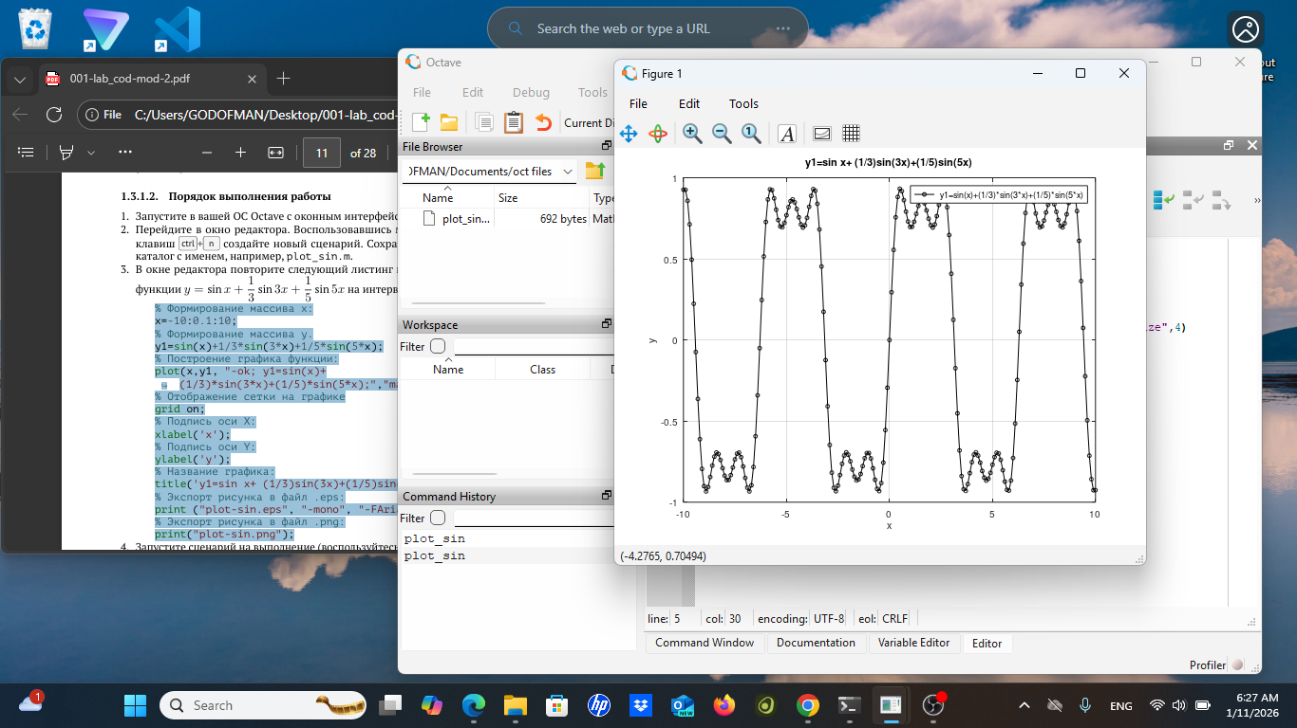
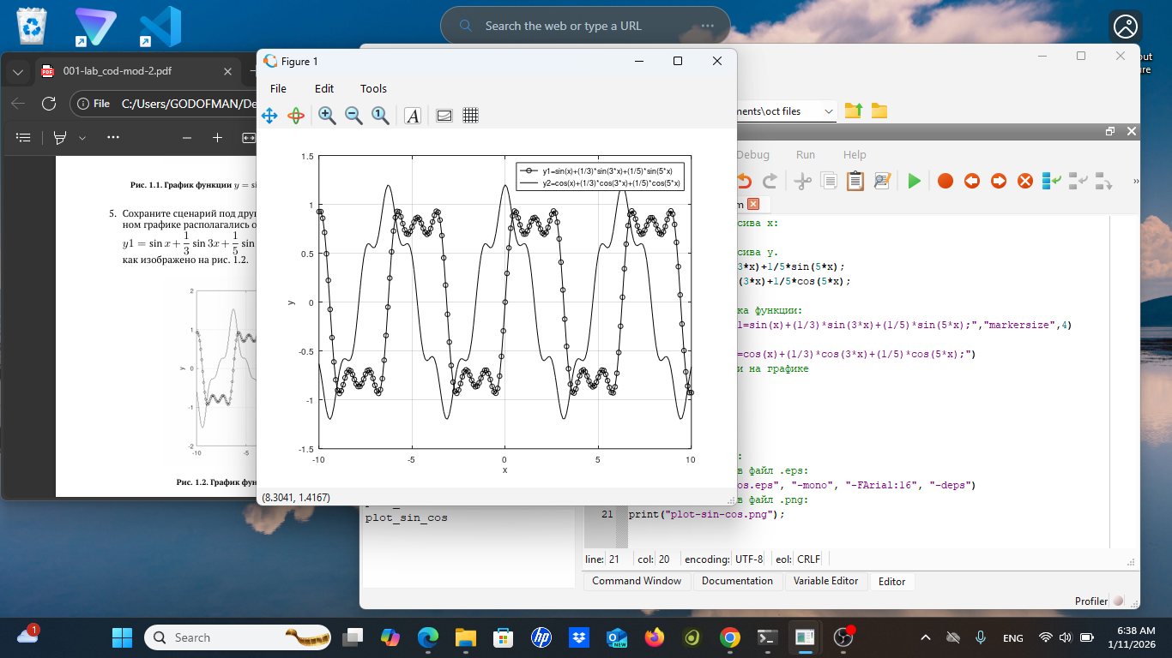
Построение графиков в Octave (Задание 1.3.1)
Рис. 1 — plot_sin.m: y1 = sin x + ⅓sin 3x + ⅕sin 5x
Рис. 2 — plot_sin_cos.m: y1 и y2 на одном графике
Три гармоники хорошо приближают прямоугольный сигнал. Эффект Гиббса проявляется в виде выбросов на фронтах. Экспорт в .eps и .png командами print().
Задание 1.3.1

Slide 4
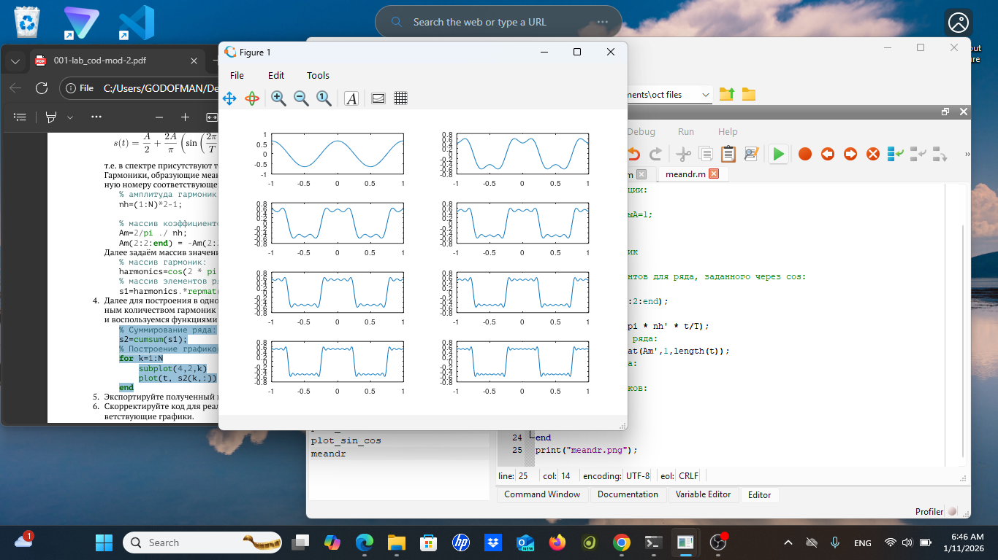
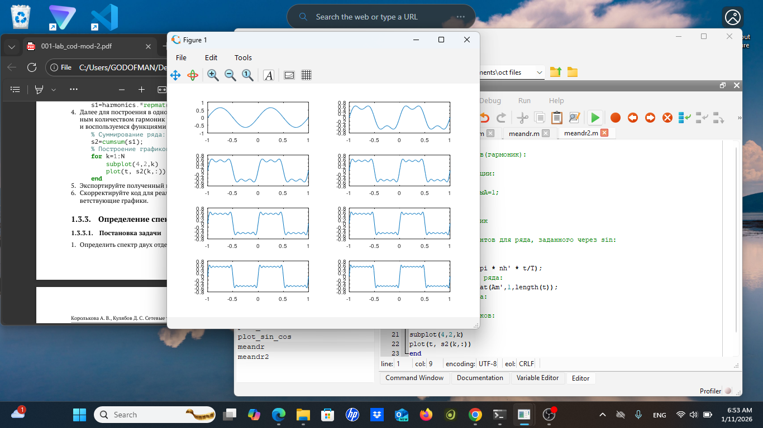
Разложение меандра в ряд Фурье (Задание 1.3.2)
Рис. 3 — meandr.m: через косинусные гармоники
Рис. 4 — meandr2.m: через синусные гармоники
N = 8 гармоник. Спектр меандра содержит только нечётные гармоники. Суммирование с накоплением — cumsum(). Subplot(4,2,k) для 8 подграфиков.
Задание 1.3.2

Slide 5
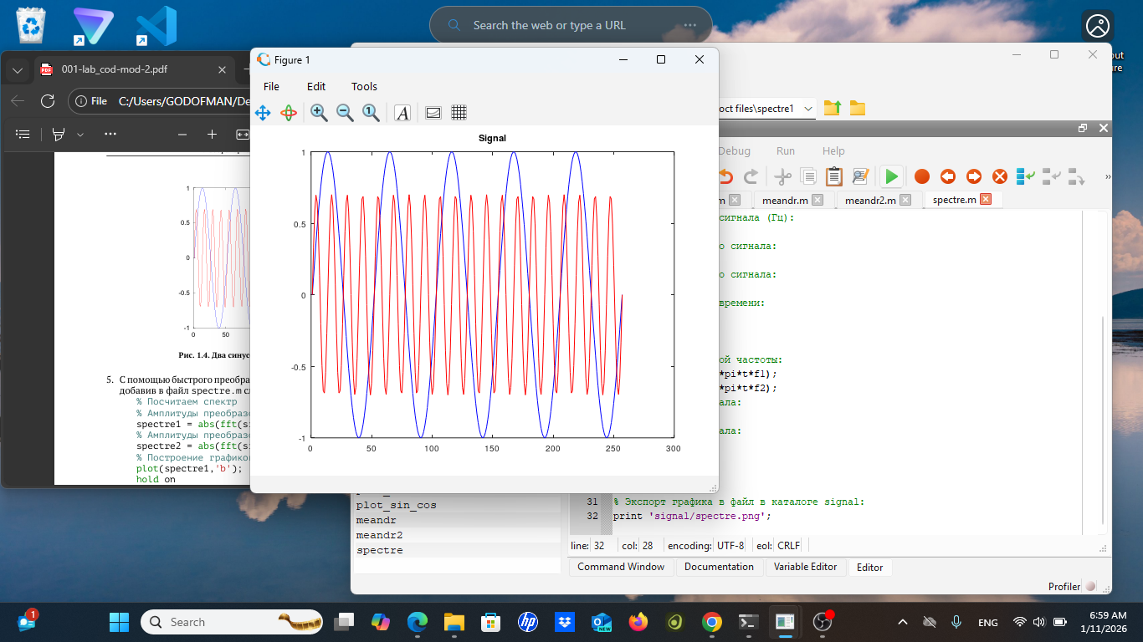
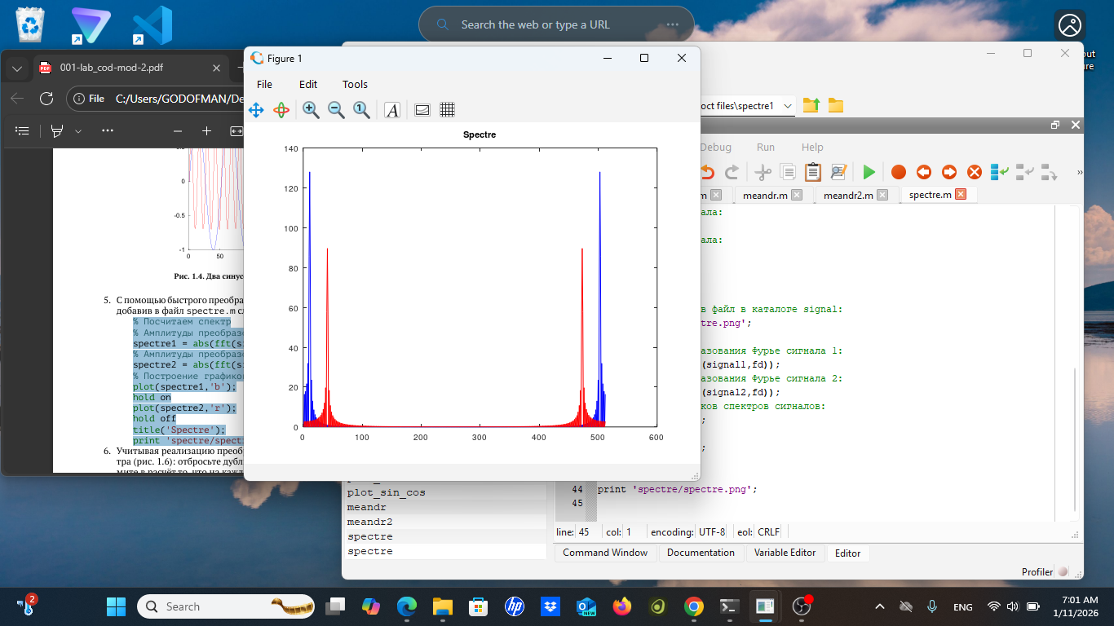
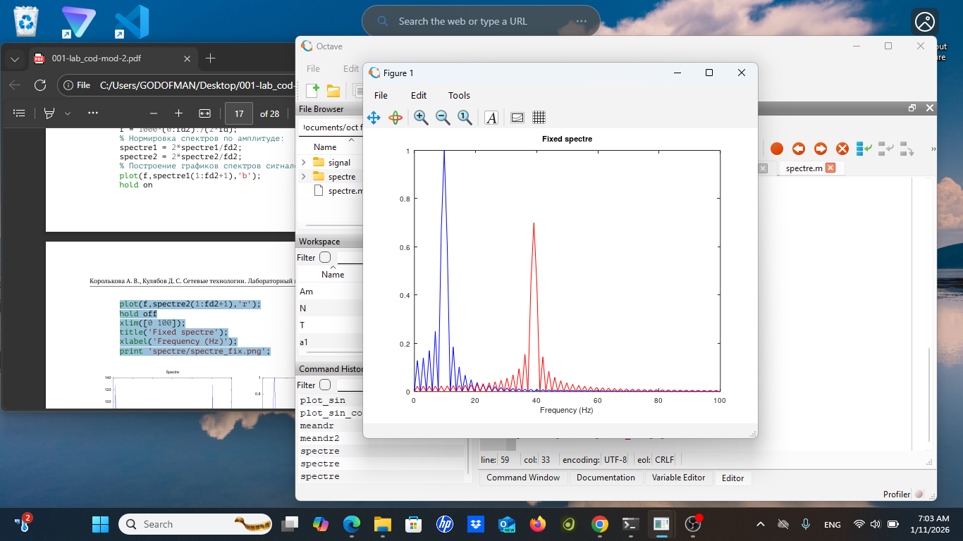
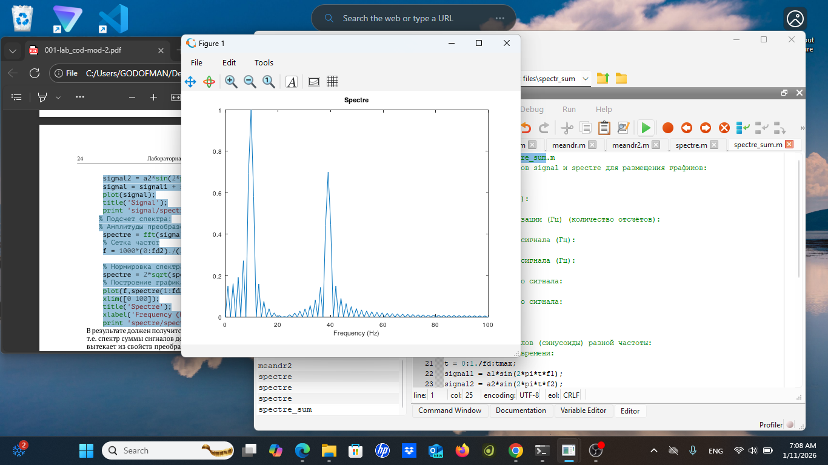
Определение спектра сигналов (Задание 1.3.3)
Рис. 5 — Два сигнала: 10 Гц и 40 Гц
Рис. 6 — Спектр до нормировки (отриц. частоты)
Рис. 7 — Нормированный спектр (пики 10 и 40 Гц)
Рис. 8 — Спектр суммы двух сигналов
Задание 1.3.3

Slide 6
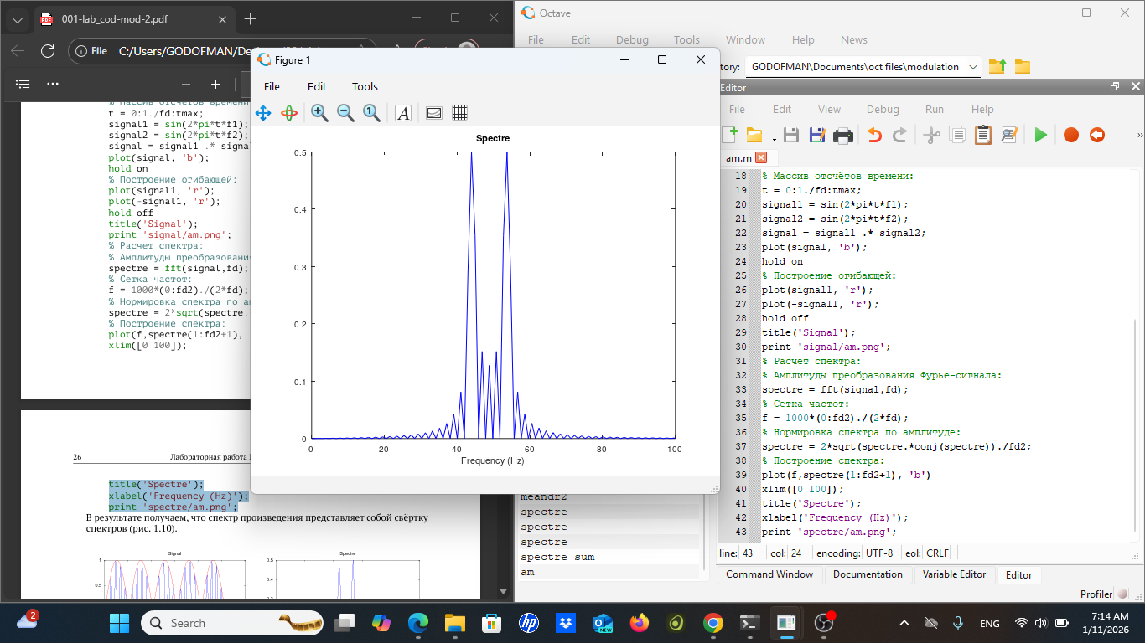
Амплитудная модуляция (Задание 1.3.4)
Несущая частота
f₂ = 50 Гц
Модулирующий сигнал
f₁ = 5 Гц
Формула сигнала
sin(2πf₁t) · sin(2πf₂t)
Спектр АМ-сигнала
Боковые полосы: 45 и 55 Гц
Рис. 9 — АМ-сигнал, огибающая и спектр
Задание 1.3.4

Slide 7
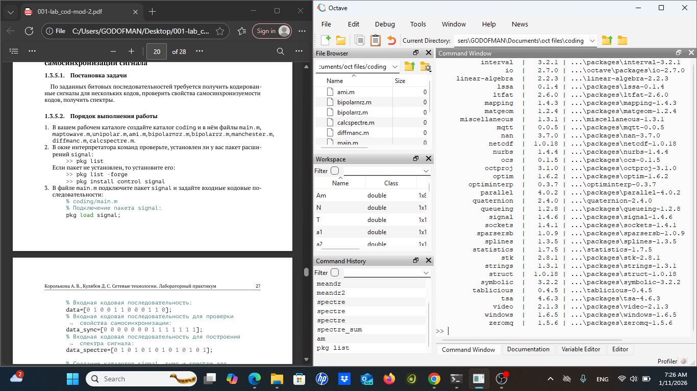
Кодирование сигнала — Подготовка (Задание 1.3.5)
ФАЙЛОВАЯ СТРУКТУРА
main.m maptowave.m unipolar.m ami.m bipolarnrz.m bipolarrz.m manchester.m diffmanc.m calcspectre.m
Рис. 10 — pkg list: пакет signal 1.4.6 установлен; файловая структура каталога coding
Задание 1.3.5

Slide 8
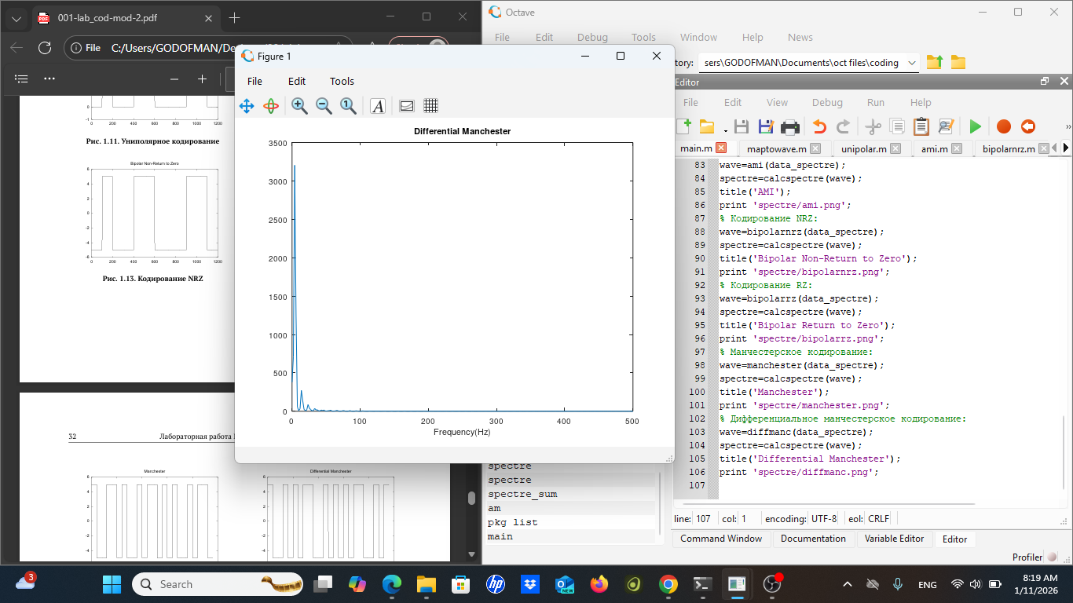
Кодирование сигнала — Методы и самосинхронизация
Метод
Описание
Самосинхр.
Unipolar
0→0В, 1→+5В
Нет
AMI
0→0В, 1→±U (чередование)
Частичная
NRZ
0→−U, 1→+U (без возврата к нулю)
Нет
RZ
возврат к 0 в центре каждого бита
Есть
Manchester
переход в центре каждого бита
Есть
Diff. Manchester
переход в начале = '0', отсутствие = '1'
Есть
Рис. 11 — Спектр
Diff. Manchester
Задание 1.3.5

Slide 9
ВЫВОДЫ
1
Графики функций — Построены ряды y1 (sin) и y2 (cos). Подтверждён эффект Гиббса на фронтах при малом числе гармоник.
2
Ряд Фурье меандра — Спектр содержит только нечётные гармоники. При N=8 форма меандра хорошо приближена через cos и sin.
3
Спектр FFT — Подтверждена линейность преобразования Фурье: спектр суммы = сумма спектров. Нормировка и отброс дублей.
4
Амплитудная модуляция — Спектр АМ-сигнала — свёртка спектров. Появились боковые полосы на 45 и 55 Гц вместо 5 и 50 Гц.
5
Самосинхронизация — Manchester и Diff. Manchester обладают полной самосинхронизацией. Unipolar и NRZ ею не обладают.
Лабораторная работа №1 — Выводы

